Slide 1



------- 2025 ------
Open-Rank：开源项目技术趋势与影响力分析
2025
队名：
做完开派对
成员：
韩悦 贾馨雨 朱子玥

Slide 2
目录
CONTENTS
01
02
03
项目概览
数据提取与处理
结果分析与展示
04
05
项目展示
项目运行

Slide 3
01
项目概览
2025

Slide 4
项目背景与设计目标
项目背景
01
02
设计目标
开源项目推动技术发展和全球协作 GitHub和Gitee平台的开源项目生态分析
数据提取与分析：收集关键数据，分析技术趋势和社区影响力 数据清洗与可视化：清洗数据，多角度展示分析结果 决策支持与推荐：为开发者和企业提供技术选型和战略支持 提供开源生态发展建议：促进社区建设和跨界合作

Slide 5
02
POWERPOINT DESIGN
数据提取与处理
2025

Slide 6


数据来源
GH Archive
OpenDigger
记录GitHub平台的公开事件日志 提供全面的GitHub平台动态数据
对GH Archive数据进行解析与结构化存储 提供ClickHouse示例数据集与静态数据根链接

Slide 7

数据提取
技术领域与公司数据
仓库活跃度数据
GitHub和Gitee平台数据对比分析
领域与公司开源项目的技术趋势与影响力分析
活跃度指标定义与仓库活跃度计算 月度活跃度分析，衡量项目的持续开发与维护情况
OpenRank数据
问题解决持续时间
OpenRank值的计算与全球项目影响力评估 季度排名与变化率计算，反映项目的综合影响力
问题解决持续时间与社区响应效率分析 最新季度数据提取，评估项目社区参与度和问题响应效率
星标数据
仓库社区协作网络
星标数代表项目受欢迎程度和知名度 季度平均Star数分析，反映技术领域/公司项目的受欢迎程度
构建开发者之间的网络图，揭示社区结构与合作模式 交互式图表展示，提供平台、时间和仓库名的查询功能

Slide 8
03
结果分析与展示
2025

Slide 9
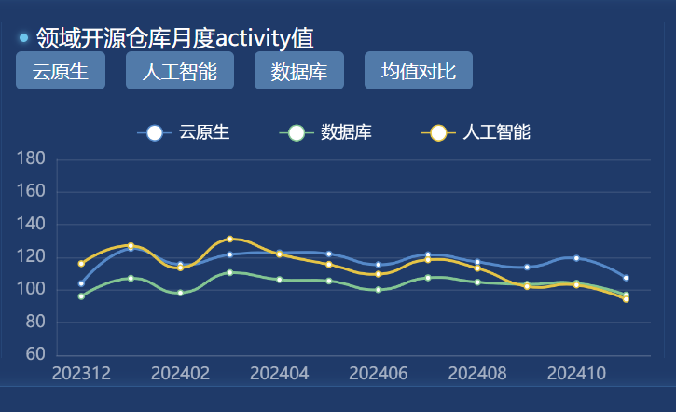
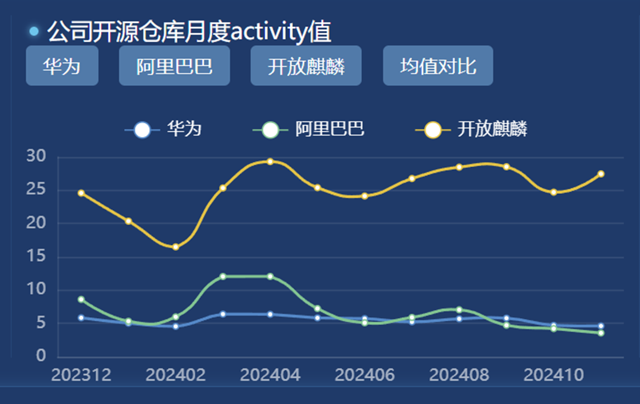
数据分析
领域趋势
公司趋势
分析开源项目数量增长趋势，识别领域的主导地位 通过领域开源项目数量趋势分析，预测未来技术发展方向
根据公司旗下的开源仓库数量，得到公司开源仓库数排行榜，分析主导企业与开源项目的参与度

Slide 10
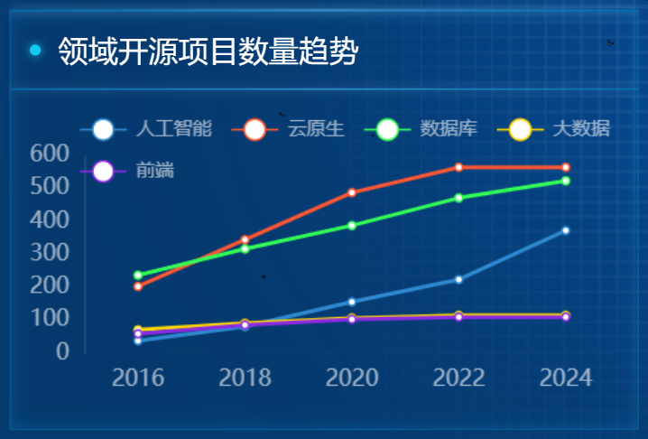
全球领域的开源项目数量趋势分析
从2016年到2024年，开源项目数量在各个领域呈现出持续增长的趋势。
人工智能领域的开源项目数量增长较为缓慢，但自2020年之后增速加快，显示该领域的技术关注度逐渐提升。
云原生和数据库领域自2016年起一直保持高水平增长，且在2024年预计将达到500-600个开源项目，表明这两个领域在开源生态中的主导地位。
前端领域相较其他技术方向增长缓慢，显示出该领域的成熟度可能较高，项目增速趋缓。
大数据领域增长显著，但增速逐渐平稳，反映该领域逐渐走向技术成熟和稳定阶段。
02

Slide 11
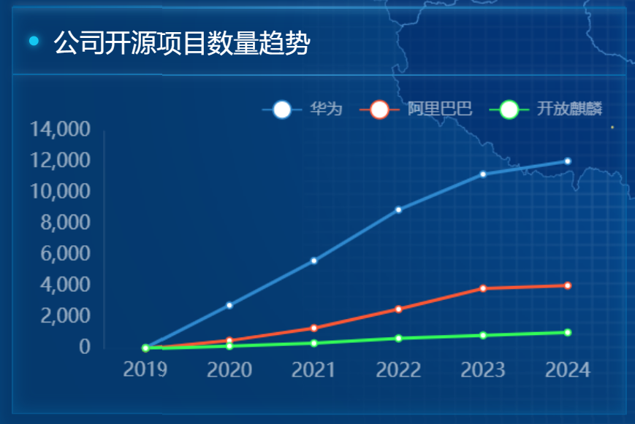
中国公司的开源项目数量趋势分析
从2019年到2024年，华为在开源项目上的数量增速最快，到2024年已接近14,000个项目，表明华为在开源领域的投入和影响力显著增强。
阿里巴巴的开源项目数量也保持增长，到2024年达到大约5,000个项目，但增长速度明显慢于华为。
开放麒麟的开源项目数量增长最缓慢，且总数远低于华为和阿里巴巴，表明其开源布局尚处于早期阶段或资源有限。
总体趋势显示，大型科技公司（如华为和阿里巴巴）对开源的投入正在加速，同时反映出开源在企业战略中的重要性越来越高。
02

Slide 12
决策支持与推荐
开发者决策支持
企业战略支持
提供技术选型建议，帮助开发者选择有潜力的技术栈和项目 通过项目活跃度和技术趋势分析，为开发者提供参与建议
提供开源技术趋势预测，帮助企业制定技术战略 根据分析结果，为企业提供技术选型和合作伙伴选择的建议

Slide 13
开源生态发展建议
社区建设
提供促进开源项目社区建设和活跃度提升的建议 通过数据分析，为决策者和开发者的投资及参与提供数据支持
跨界合作与技术创新
推动跨领域的技术合作和创新，识别技术栈的变化和发展趋势 鼓励跨公司合作，共同推动关键技术的开源项目开发

Slide 14
04
项目展示
2025

Slide 15

首页
技术趋势与影响力
活跃度与星标数分析
协作网络展示
01
02
03
展示开源项目的主要技术领域、领域数量以及热门领域的发展趋势 基于OpenRank数据，展示开源项目的排名变化和其在技术社区中的影响力
展示不同时间段内仓库的活跃度和星标增长趋势 通过活跃度和星标数分析，衡量项目的受欢迎程度和开发者的参与情况
通过开发者协作网络图，展示开源项目的开发者互动规模与关系 揭示项目背后的社区合作和知识共享情况，分析不同时期的社区变化

Slide 16
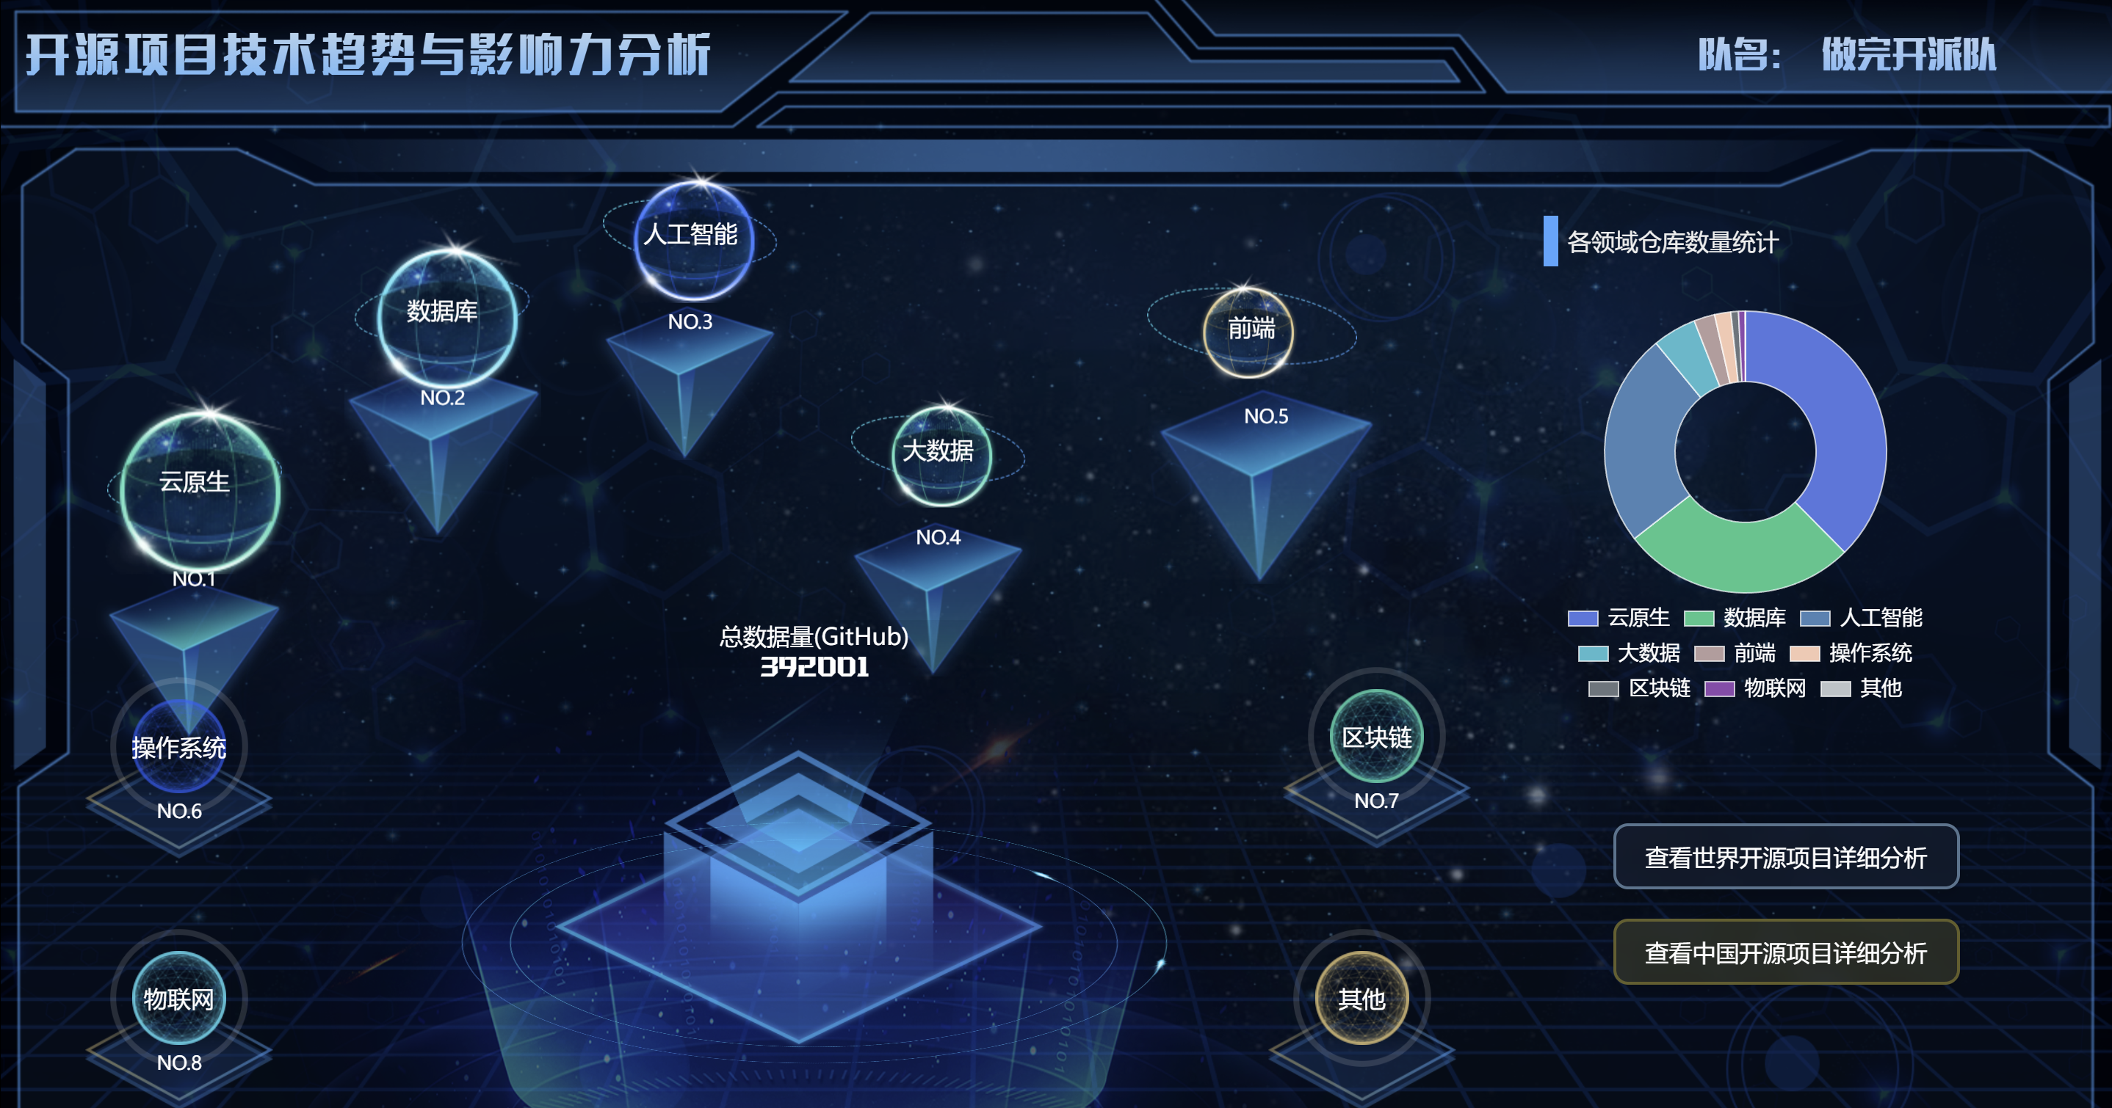

Slide 17
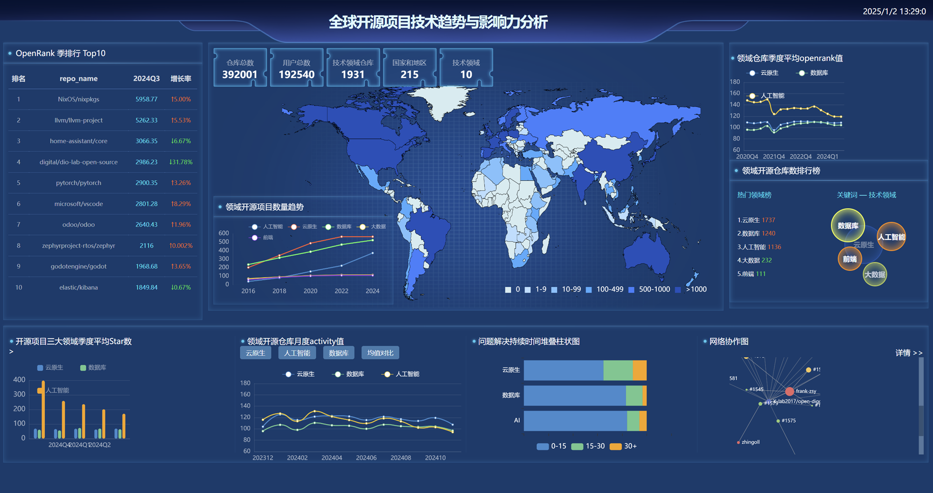
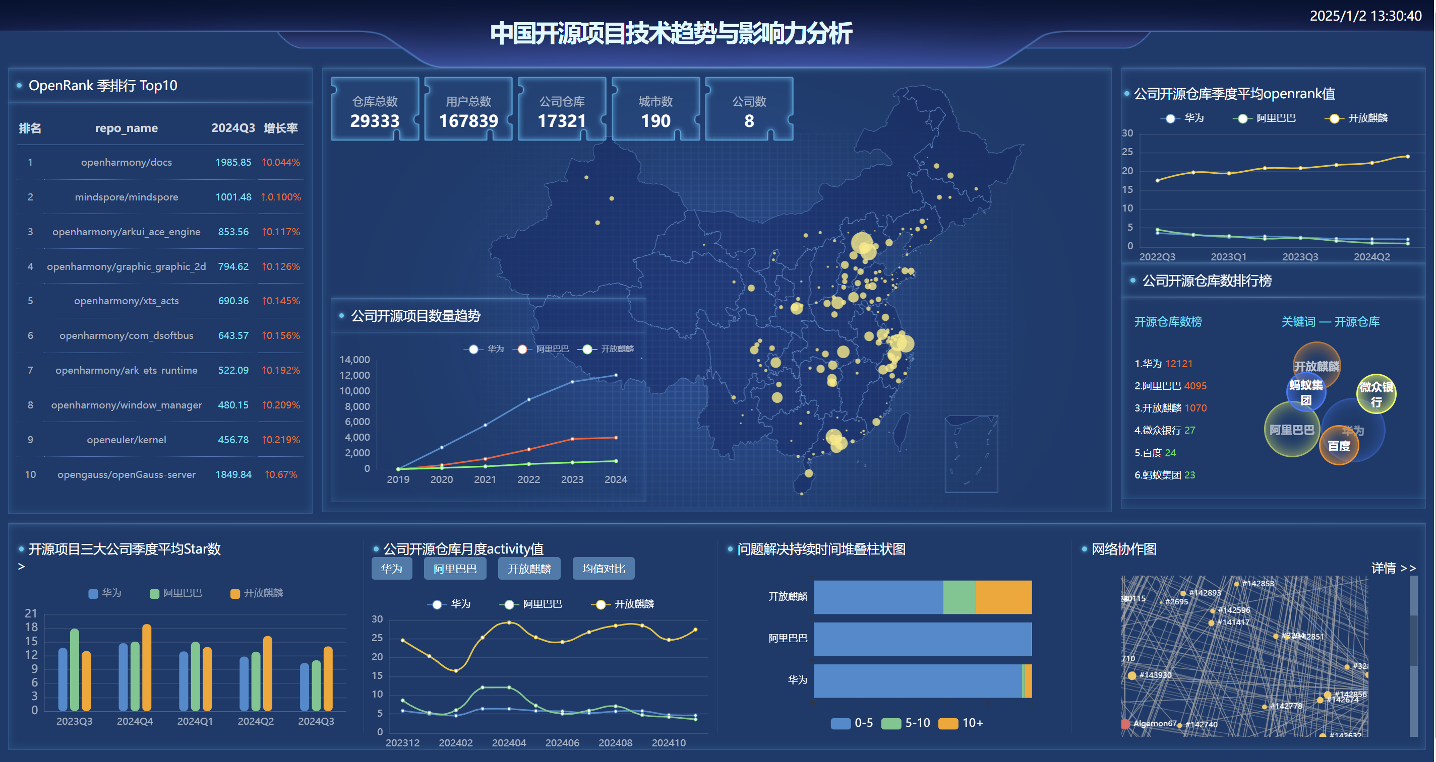
全球与中国开源项目技术趋势分析
全球开源项目技术趋势
中国开源项目技术趋势
OpenRank季排行Top10展示，领域开源项目数量趋势分析 仓库及用户数据统计，地理数据可视化展示
公司开源项目数量趋势分析，仓库及用户数据统计 地理数据可视化展示，公司开源仓库季度平均openrank值分析

Slide 18
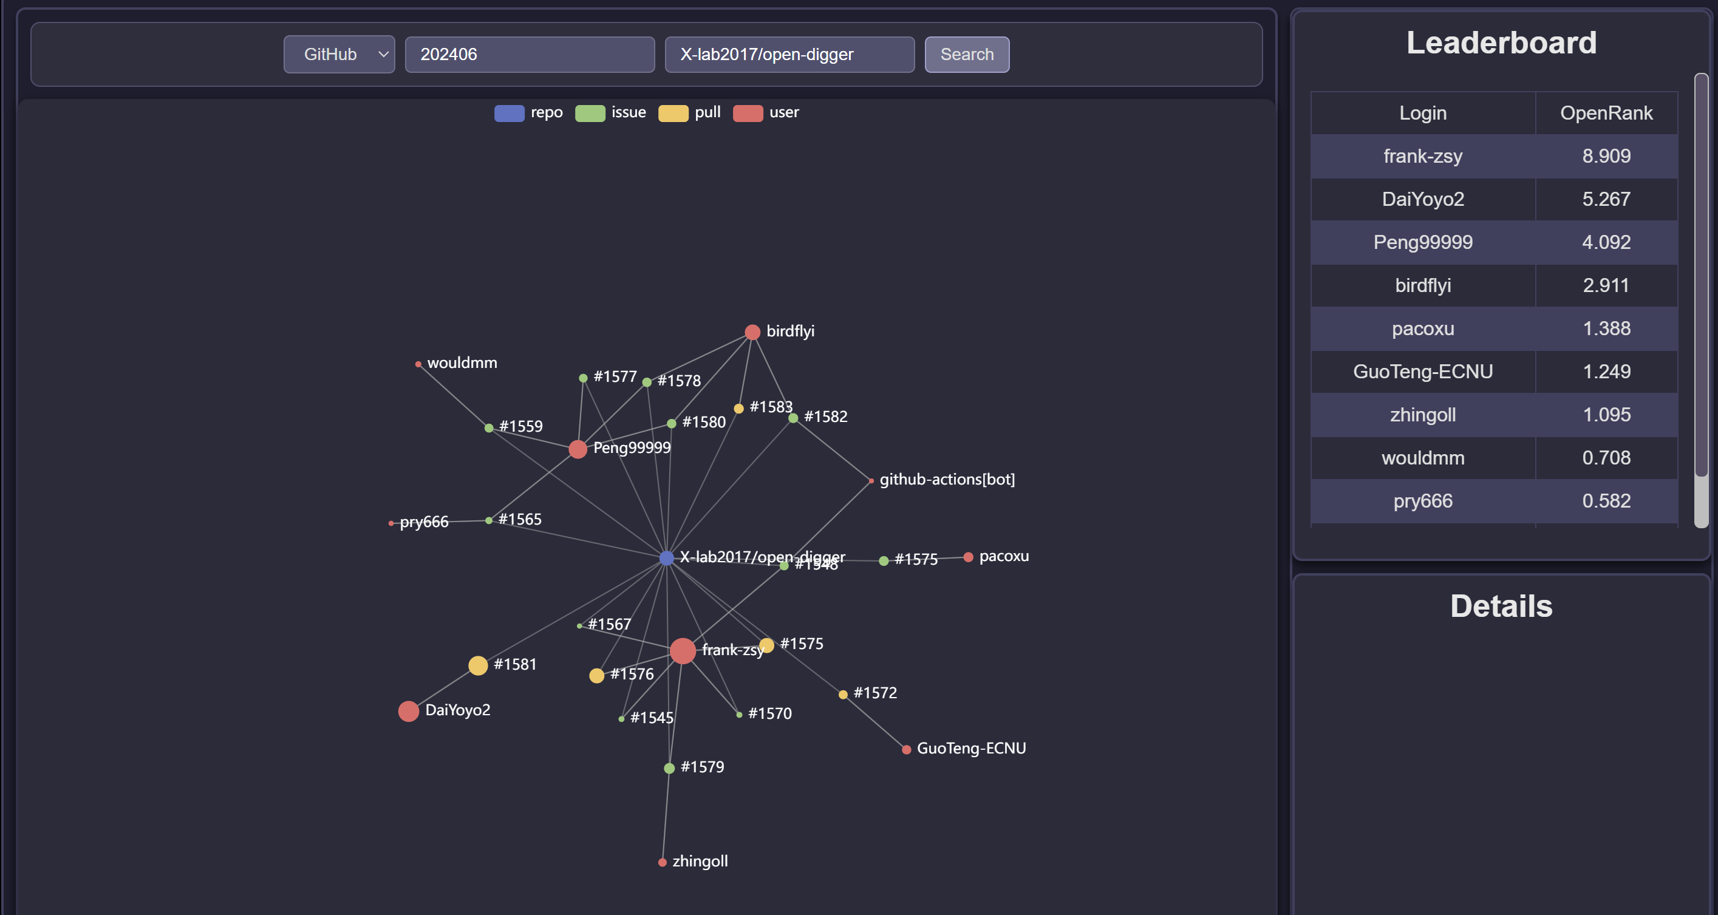
仓库社区网络协作图
展示开源社区的交互式图表，包括排行榜、详情和网络协作图
根据用户输入的时间、平台和仓库名，动态生成图表并展示相关内容

Slide 19
05
项目运行
2025

Slide 20
操作流程
项目启动
01
下载/clone项目文件，通过index.html打开首页 点击首页按钮跳转到全球或中国开源项目详细分析页面
页面跳转
02
点击全球或中国开源项目详细分析页面的“网络协作图”旁边的“详情”二字 跳转到仓库社区网络协作图页面，进行平台、时间和仓库名的查询
Open-Rank：开源项目技术趋势与影响力分析 详细文档说明

Slide 21
------- 2025 ------
谢谢大家
队名：做完开派对
2025

